Slide 1

Kredi Kartlarındaki Sahtekarlığı Algılama Sistemi
Şükrü Can Mayda

Slide 2

Problem Tanımı ve Amacı
Ele alınan problem günümüzde neredeyse herkesin kullandığı ve günümüz şartlarında çok gerekli olan kredi kartları ve kredi kartlarının sahtekarlığı.
Bu projedeki amaç ise belirtilen durumun önüne geçmek için kredi kartları numaralarını girmeye gerek kalmadan, kredi kartı numarasının sahte olup olmadığını anlayan bir makine öğrenmesi modeli oluşturmak.
Hem bankalar ve şirketler hem de toplum güvenilirliği açısından elzem olarak görülen bu sorun belirli ölçüde çözüme ulaşmak zorundadır.

Slide 3
Veri Toplama ve Hazırlama
Veri toplanırken veri tabanı özelinde dünyanın önde gelen sitelerinden Kaggle kullanıldı.
Verimizde toplam 284.000 bileşen bulunmaktadır. ( 31 farklı değişken ile birlikte )
Verinin en önemli kısmı V1- …. -V28 kısımlarını içeren bölümdü. Kredi kartlarının numaraları açık bir şekilde verilemeyeceğinden dolayı şifreli bir şekilde 28 parçaya ayrılmış durumdadır.

Slide 4
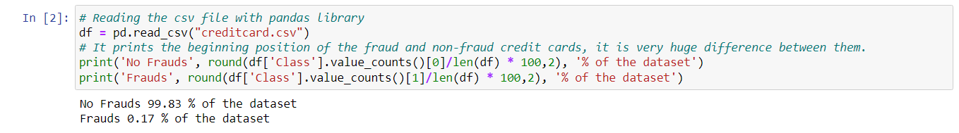
Model Seçimi ve Uygulama
Overfitting: Bir modelin eğitim verilerine aşırı uyum sağladığı durumu ifade eder ve genelleme yeteneğini kaybeder. Bu, bir modelin eğitim verilerini mükemmel bir şekilde öğrenmesine rağmen yeni ve görünmeyen verilere kötü bir şekilde uyarlanmasına yol açar. Bunun önüne geçmek için uygulanması gereken çeşitli modeller vardır.

Slide 5
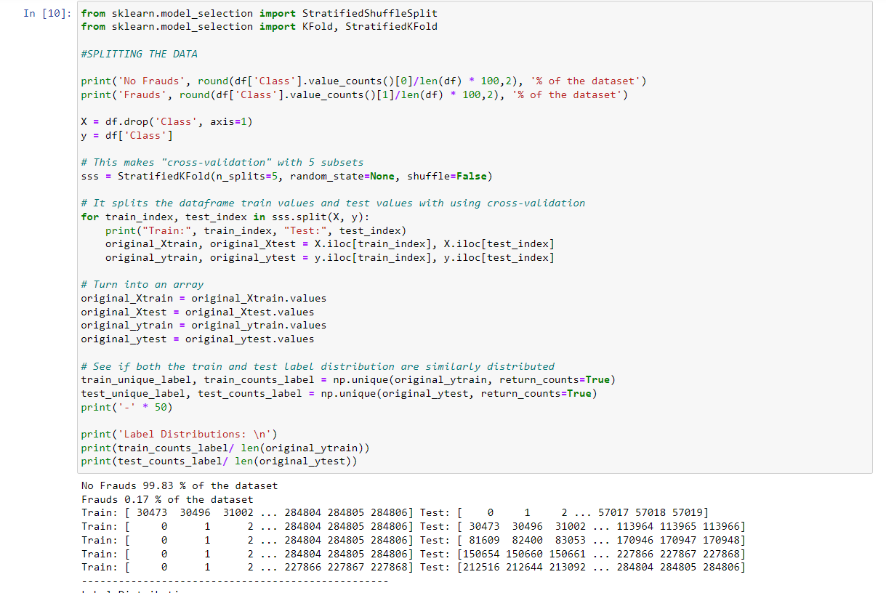
Model Seçimi ve Uygulama
sklearn kütüphanesini kullanarak veri setini alt sınıflara bölme işlemi ve bunun üzerinden daha az veriyle daha tutarlı şekilde ilerleme aşaması

Slide 6
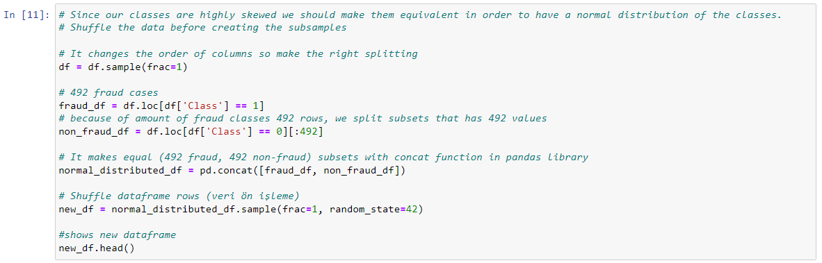
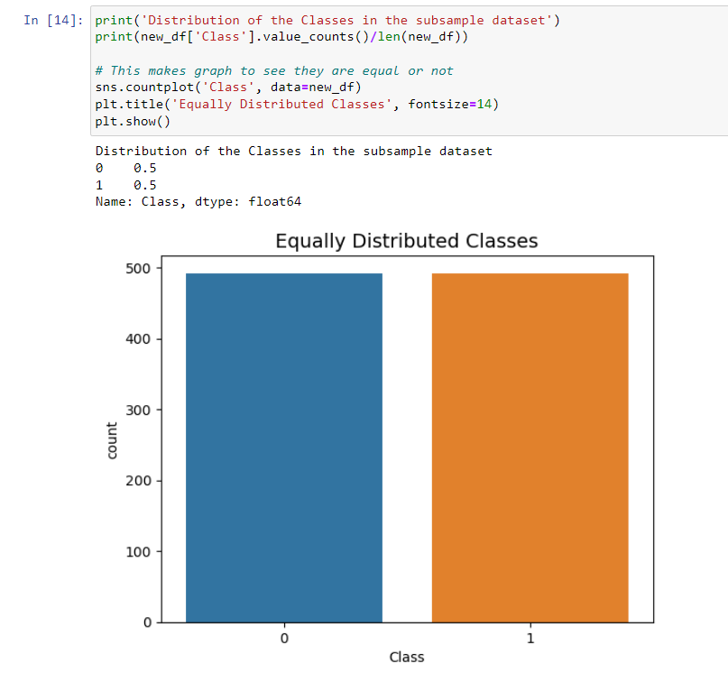
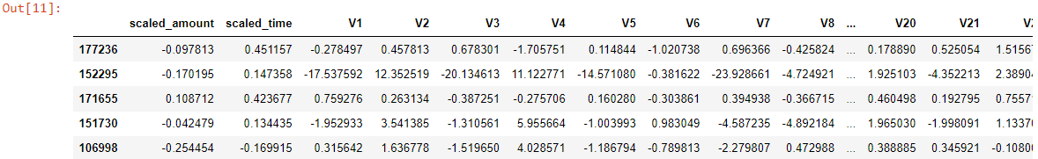
Model Seçimi ve Uygulama
Veri seti, toplam ‘fraud’ sayısıyla denk gelecek şekilde eşit dağılması için 492 tane ‘non-fraud’ durumla birleştirilir ve işleme devam edilir

Slide 7
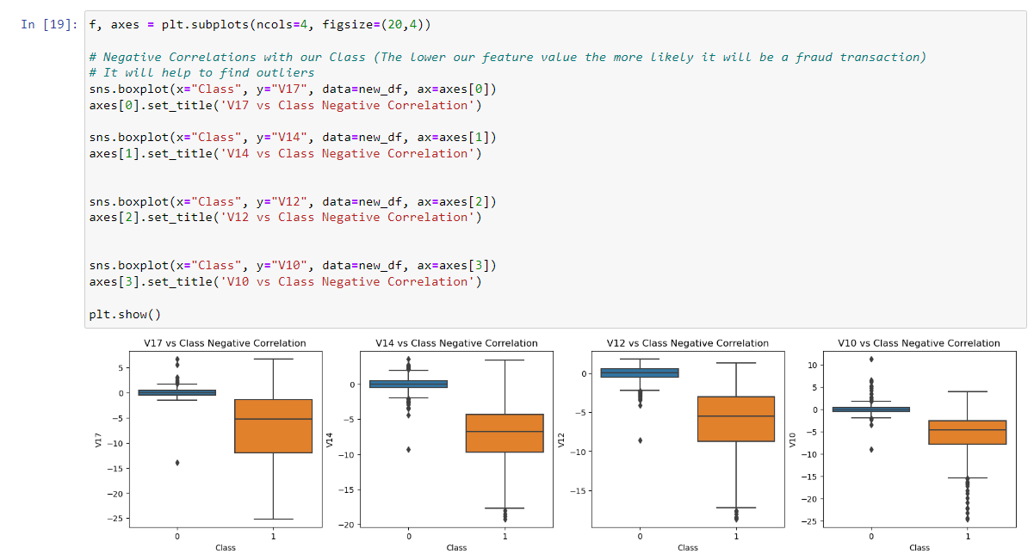
Model Seçimi ve Uygulama
Negatif Korelasyon yöntemiyle ekstrem değerlerin bulunması

Slide 8
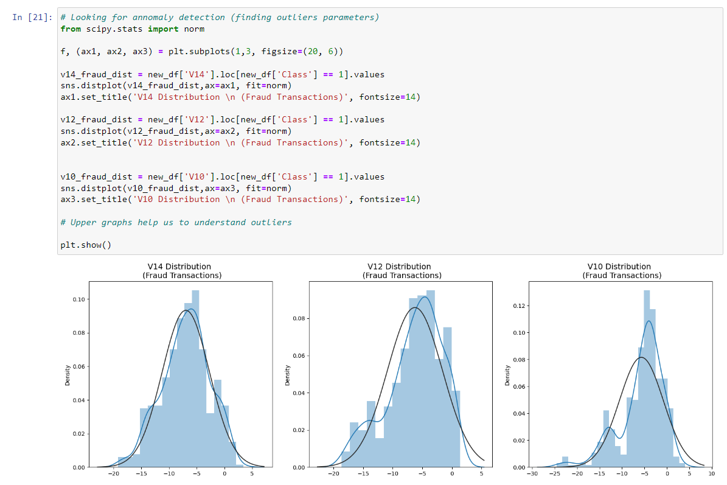
Model Seçimi ve Uygulama

Slide 9
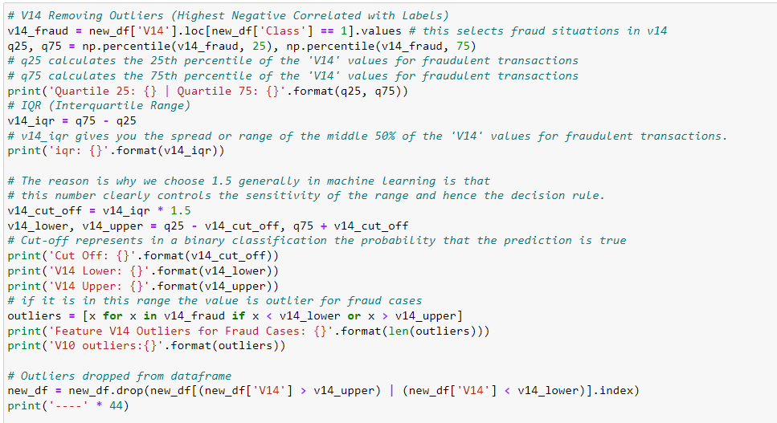
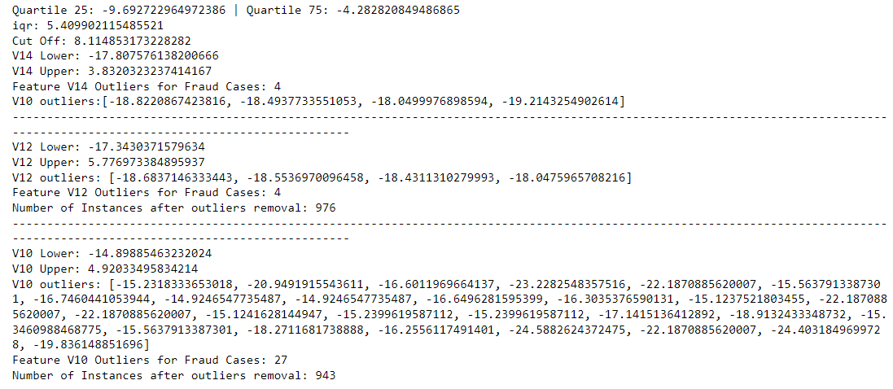
Model Seçimi ve Uygulama
Lower değerinin altında ve upper değerinin üstünde kalan değerler ekstrem değerlerimizdir ve veri setimizden çıkarılır.
Bu değerlerle birlikte cut off, lower, upper ve outliers değerlerini bulma
IQR, Q25 ve Q75 değerlerini bulma

Slide 10
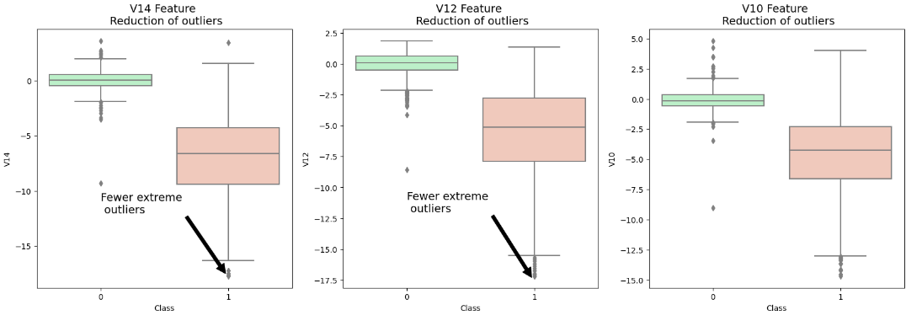
Model Seçimi ve Uygulama
Ekstrem değerler çıkarıldıktan sonra:

Slide 11
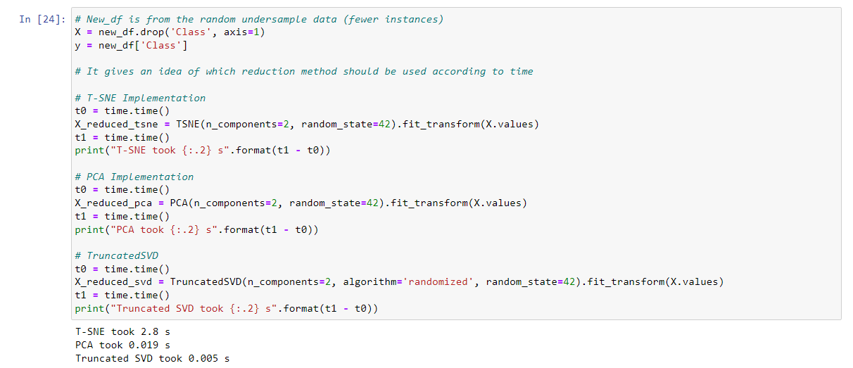
Model Seçimi ve Uygulama
Boyut azaltma işlemlerinin farklı metotlar ile uygulanması
Görüldüğü üzere T-SNE metodu diğerlerinden çok daha yavaş çalışmakta ve verimliliği düşürmektedir.

Slide 12
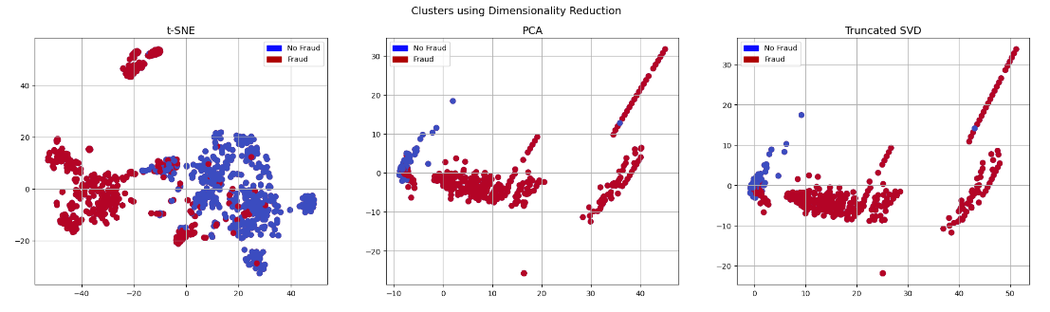
Model Seçimi ve Uygulama
Buradaki amaç fraud ve non-fraud durumları birbirinden mümkün olduğunca ayırmaya çalışmaktır.

Slide 13
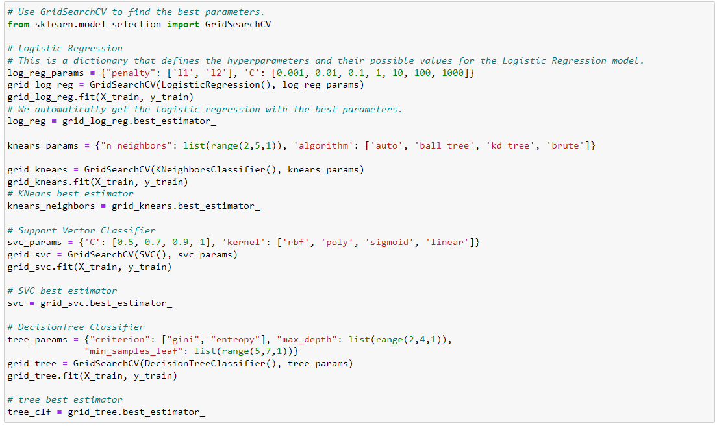
Model Seçimi ve Uygulama
GridSearch Algoritması kullanarak metotlar için en iyi parametreleri bulma

Slide 14
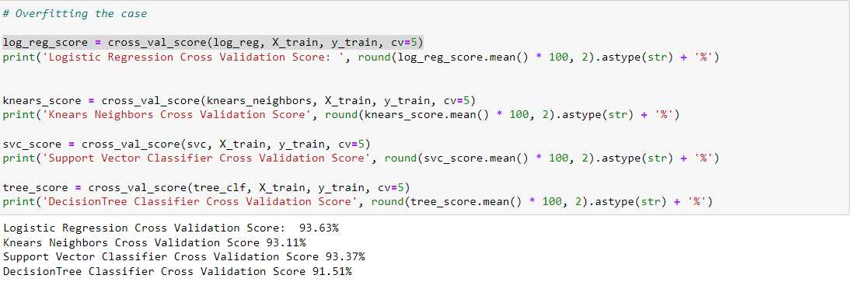
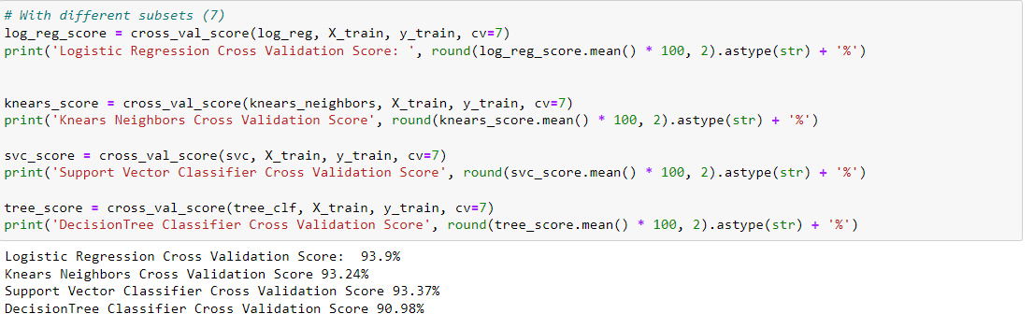
Model Seçimi ve Uygulama
Çapraz doğrulama değerinin 5 ve 7 olarak uygulandığında değişen doğruluk oranları (çok küçük de olsa önemli değişiklikler yaratabilir)

Slide 15
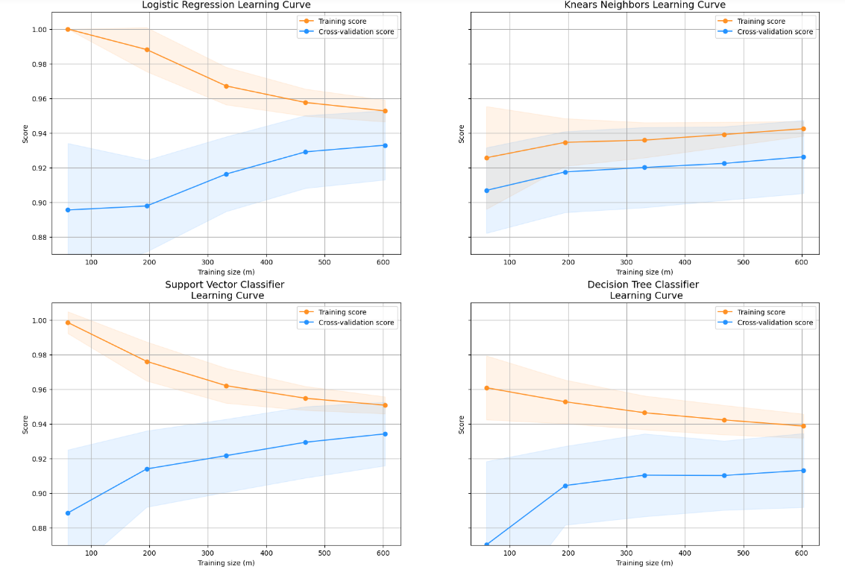
Performans Değerlendirmesi
Modellerin öğrenme grafikleri…
Bu grafiklere göre en iyi öğrenme modelleri öncelikle SVC ve ardından Logistic Regression

Slide 16
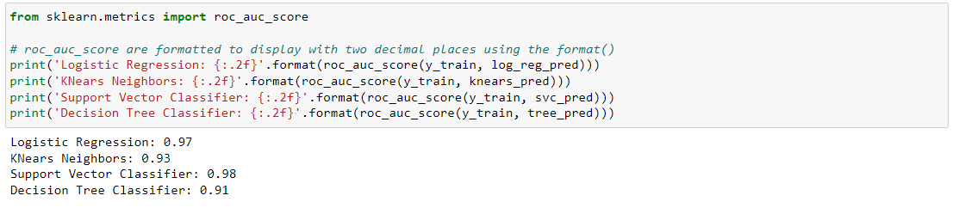
Sonuç
Sonuç olarak en iyi performansı 0.98 doğruluk oranıyla Support Vector Classifier modeli verdi.
Bu modele çok yakın diğer sonuç ise 0.97 ile Logistic Regression oldu.
Makine öğrenmesinde en verimli olabilecek dört model de denendi ancak henüz keşfedilmemiş modellerden veya yüzlerce halihazırda bulunan modellerden herhangi biri bu modellerden daha başarılı olabilir. En popüler yaklaşımlar arasından sonuç böyleydi.

Slide 17
Kaynakça
https://www.kaggle.com/datasets/mlg-ulb/creditcardfraud (Problemin veri setleri, ne içerdiği ve ne hakkında olduğu)
https://www.kaggle.com/code/janiobachmann/credit-fraud-dealing-with-imbalanced-datasets/notebook (Aynı problemle uğraşmış bir yazılımcının not defteri)
https://chat.openai.com/ (Konuları anlamakta kullandığım Chat-GPT)
https://stackoverflow.com/ (Kod hataları için danıştığım site)
https://www.geeksforgeeks.org/ (Kod hataları için danıştığım site)

